Slide 1
第5章 详细设计
系部：信息工程系｜课程名称：《软件工程》
主讲教师：周建儒

Slide 2
Contents
5.1 详细设计的任务与原则
5.2 详细设计的工具
5.3 用户界面设计
5.4 数据代码设计
5.5 详细设计文档的编制及评审
5.6 项目实践

Slide 3

PART 1
详细设计的任务与原则

Slide 4
5.1.1 详细设计的任务
详细设计（又称为过程设计或模块设计），是编码的前导。其主要任务是确定每一个模块所使用的算法、块内数据结构和接口细节，用描述工具表达算法的过程，即对模块的具体实现过程进行详细地描述。具体任务如下：
（1）算法设计
（2）数据结构设计
（3）模块接口细节
（4）测试用例设计
（5）数据库物理设计
（6）数据代码设计
（7）其他设计
（8）编写详细设计说明书并进行评审。

Slide 5
5.1.2 详细设计的原则
进行详细设计时应遵循以下原则：
（1）采用自顶向下、逐步求精的程序设计方法。
在详细设计过程中，采用逐步求精的方法尅降低待处理问题的复杂度。
（2）使用三种基本控制结构完成程序设计。
使用顺序、选择和循环三种基本控制结构构造程序，限制使用无条件跳转语句。
（3）设计人员组织结构采用“外科医生——助手”模式。
在这种组织结构中，外科医生和助手都应了解相关设计内容，但外科医生在设计中起主导作用，是设计的技术负责人，助手只起技术支持作用。此种模式区别于传统的“平等组合”模式，使设计责任集中在少数人身上，避免了因观点不同而造成的设计策略和接口的差异。

Slide 6

PART 2
详细设计的工具

Slide 7
5.2 详细设计的工具
算法过程在理想的情况下是使用自然语言来描述，但由于自然语言存在多义性，在实际的算法描述中，只能采用更加严谨的方式来精心表述。进行详细设计时常用三种工具：图形、表格和语言。
图形工具：包括程序流程图、N\|S图、PAD图等。
表格工具：判定表。
语言工具：过程设计语言（PDL）。
Notes:
单击“程序设计”会触发动画，第一次单击出现动画，第二次单击则消失动画。
单击“程序系统”会触发动画，第一次单击出现动画，第二次单击则消失动画。
单击“软件工程”会触发动画。

Slide 8
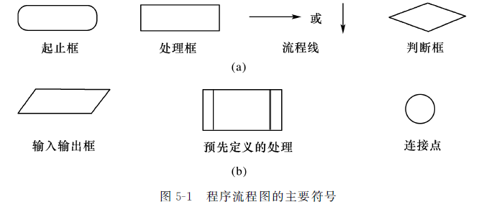
5.2 详细设计的工具
1.程序流程图
程序流程图又叫程序框图，它是历史最悠久、使用最广泛的一种算法表示工具。
Notes:
单击“软件的分类”会触发动画。

Slide 9
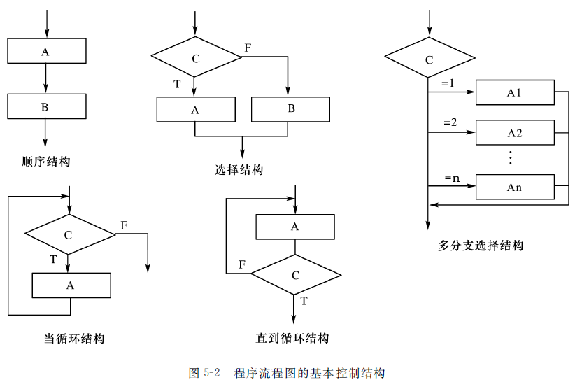
5.2 详细设计的工具
程序流程图的5种控制结构如图5-2所示。

Slide 10

PART 3
用户界面设计

Slide 11
5.3 用户界面设计
5.3.1 用户界面设计的重要性
5.3.3 用户界面设计的基本原则
5.3.2 用户界面设计考虑的问题
5.3.4 用户界面设计指南

Slide 12
PART 4
数据代码设计

Slide 13
5.4 数据代码设计
1.代码设计的原则
2. 代码的种类
顺序码、信息块码、分组码、助记码、缩写码、合成码

Slide 14
PART 5
详细设计文档的编制及评审

Slide 15
5.5 详细设计文档的编制及评审
1. 详细设计文档的编制
2. 详细设计的评审

Slide 16
PART 6
项目实践

Slide 17
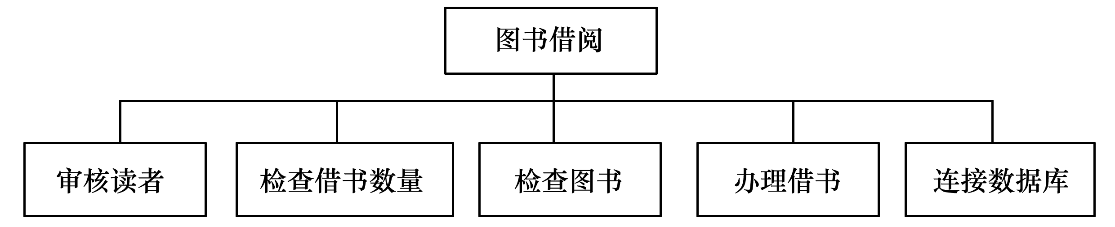
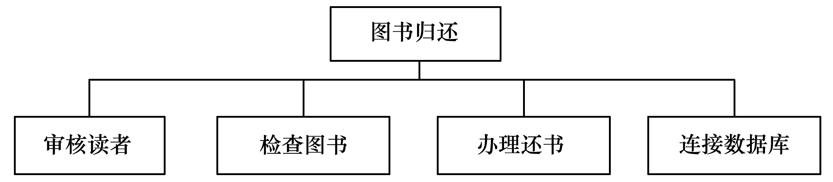
5.6 项目实践：图书管理系统详细设计
“借书借阅”、“图书归还”程序的层次结构图

Slide 18
5.6 项目实践：图书管理系统详细设计
“借书借阅”模块功能描述
设计者 |  | 设计日期 |  | 审核者 |  | 审核日期
程序名称 | 图书借阅 |  |  | 标识符 | lendbook
相关数据库表 | 读者信息表, 图书信息表，借阅信息表，借还日志表
输入 | 读者编号、图书编号
输出 | 借书成功或失败信息
程序处理说明 | 1．调用方法创建本窗体。 2．在“读者信息表”中查找输入的“读者编号”，如果找不到，或者“读者有效期截止日期”小于当前系统日期，则提示“无效读者或书证超期”，程序返回； 3．在“读者类型表”中查找“读者编号”对应的读者类型，获得“最多借书册数”数量； 4．在“读者信息表”中查找“读者编号”对应记录的“已借数量”； 5．如果“已借数量”>=“最多借书册数”，提示“超过借书数量”，程序返回。 6．调用“办理借书”模块，完成借书事务： 在“借阅信息表”增加一条借阅记录，写入借阅信息； 在“借还日志表”增加一条借阅记录，写入借阅日志信息； 在“读者信息表”中把“已借数量”+1； 在“图书信息表”中把“馆内剩余”-1； 提示“借书成功”信息。
Notes:
单击“程序设计”会触发动画，第一次单击出现动画，第二次单击则消失动画。
单击“程序系统”会触发动画，第一次单击出现动画，第二次单击则消失动画。
单击“软件工程”会触发动画。

Slide 19
5.6 项目实践：图书管理系统详细设计
“借书借阅”程序流程图
创建本窗体
连接数据库
调用“审核读者”
调用“检查借书数量”
调用“检查图书”
调用“办理借书”

Slide 20
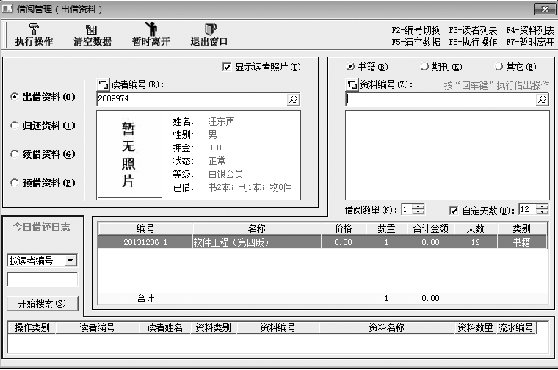
5.6 项目实践：图书管理系统详细设计
“借书借阅”模块程序接口

Slide 21
主讲教师：周建儒

